Slide 1
Социальная структура
Социальные отношения

Slide 2
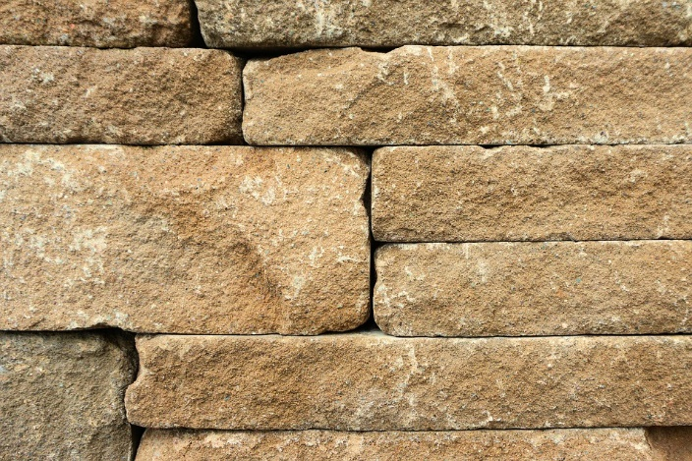
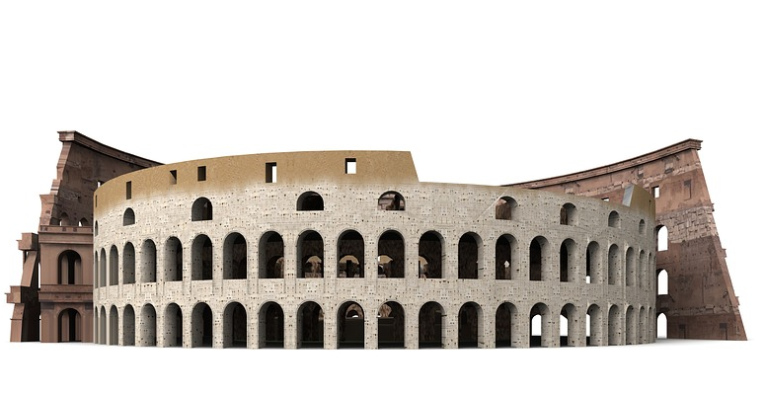
Structūra (лат.) – строение.
СОВОКУПНОСТЬ ЭЛЕМЕНТОВ
СООРУЖЕНИЕ

Slide 3
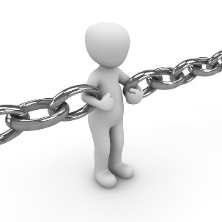
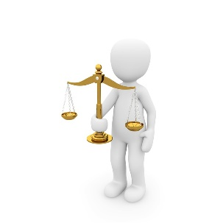
Социальная структура — совокупность элементов, из которых состоит общество, а также связей и отношений между ними.
Индивиды
Социальные общности
Общество
Социальные отношения
Социальные нормы

Slide 4
Социальная структура — совокупность элементов, из которых состоит общество, а также связей и отношений между ними.

Slide 5
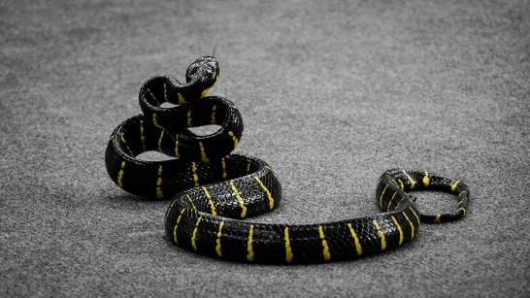
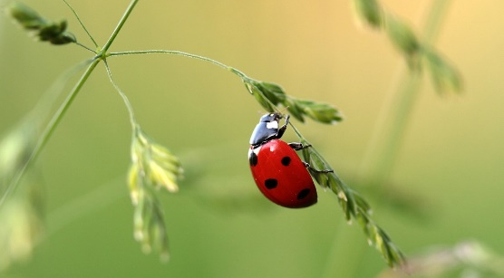
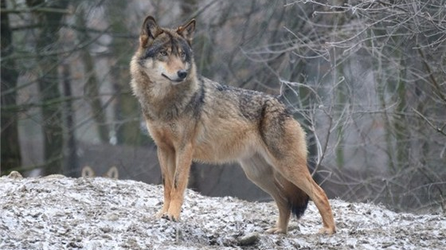
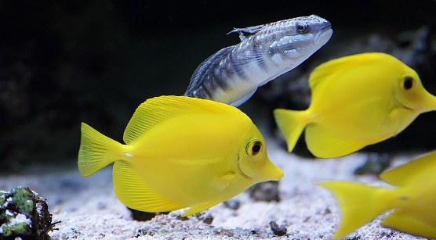
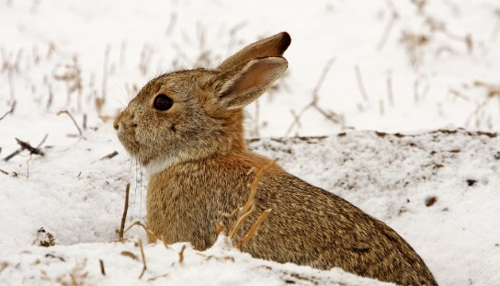
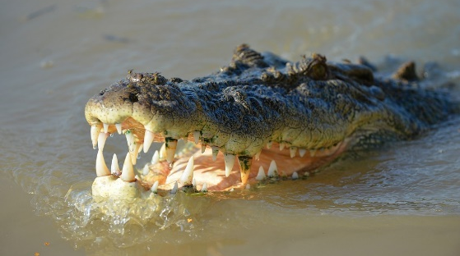
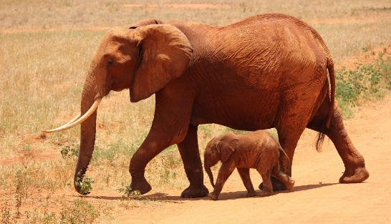
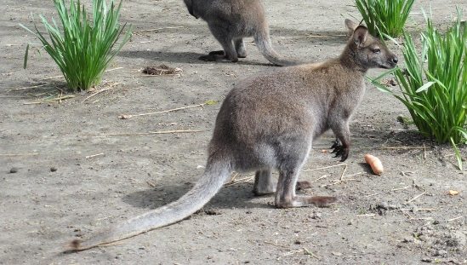
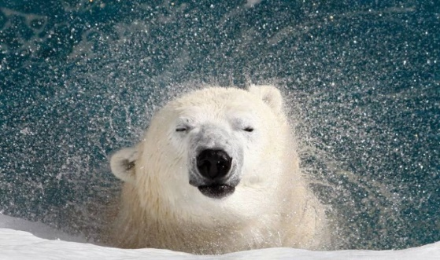
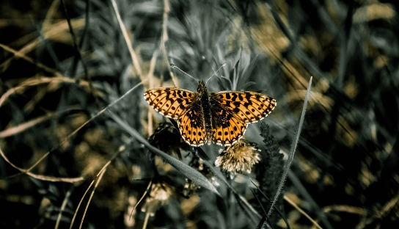
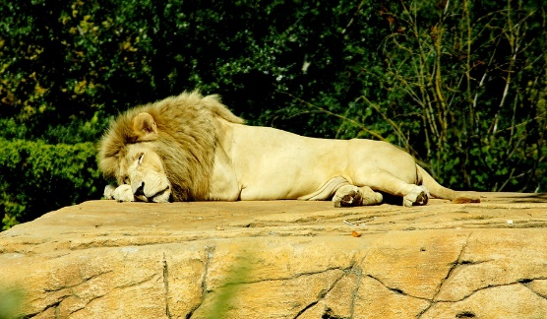
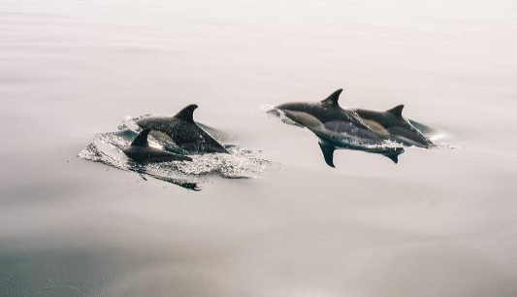
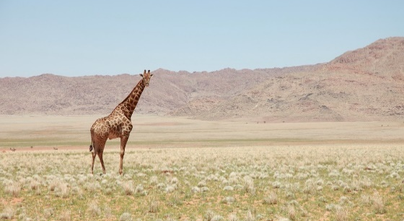
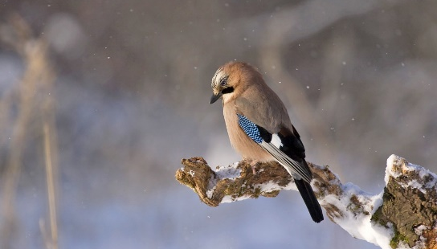
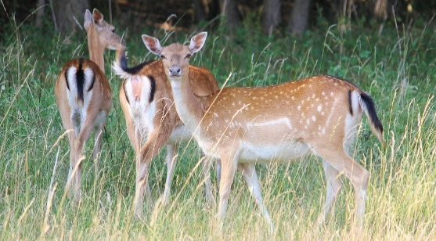

Slide 6
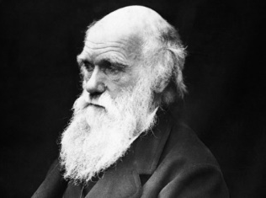
«Выживают не самые сильные и не
самые умные, а наиболее быстро
адаптирующиеся к переменам».
Чарльз Дарвин
1809–1882 гг.
Notes:
Слайд для определения. Можно сместить на колонку вправо и в левую колонку поместить изображение.

Slide 7
Социальная структура — совокупность элементов, из которых состоит общество, а также связей и отношений между ними.
Естественная дифференциация
Различия людей, связанные с их врождёнными особенностями: пол, физическая сила, состояние здоровья, наличие природных задатков и т. п.
Differentia (лат.) – различие.

Slide 9
Genus (лат.) – род.
Гендер – поведенческий комплекс, присущий мужчинам и женщинам; задаётся обществом как некий социальный норматив.
Биологический пол
определяется физиологическими особенностями.
Социальный пол
определяется гендерными установками общества.

Slide 13
Социальная структура — совокупность элементов, из которых состоит общество, а также связей и отношений между ними.
Естественная дифференциация
Различия людей, связанные с их врождёнными особенностями: пол, физическая сила, состояние здоровья, наличие природных задатков и т. п.
Социальная дифференциация
Оформленная система различий в положении, условиях жизни, способах существования людей, обусловленная их принадлежностью к той или иной социальной группе.

Slide 14
Закрытая социальная структура:
рабство;
касты;
сословия.
Открытая социальная структура:

Slide 15
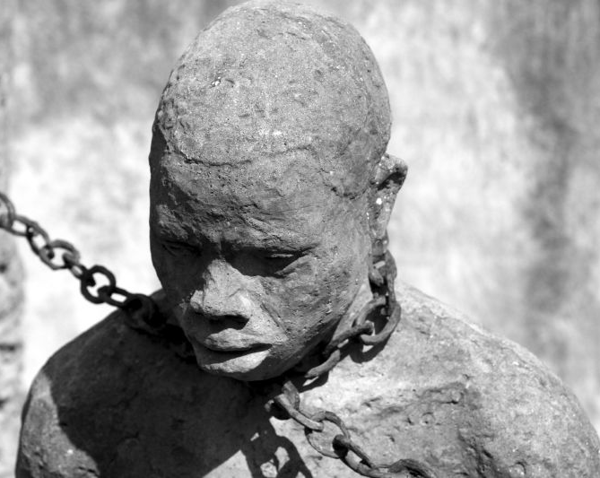
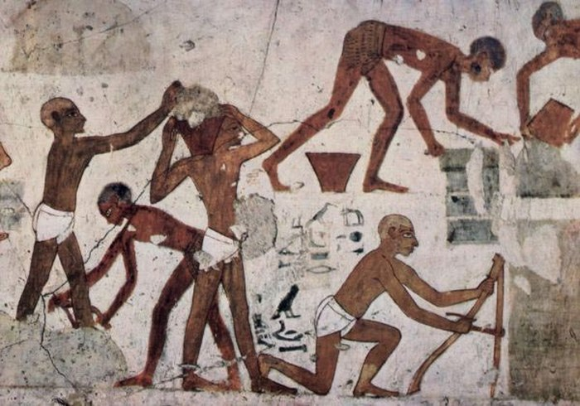
Рабство —
форма закрепощения людей, которая ведёт к
фактически полному их бесправию;
фактически полному их бесправию; человек
является объектом собственности других людей.

Slide 16
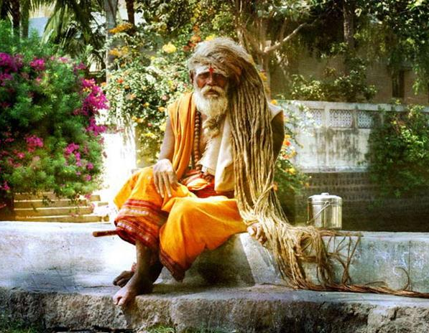
Каста —
резко обособленная социальная группа,
замкнутое сословие, принадлежность к которому
определяется исключительно фактом рождения.

Slide 18
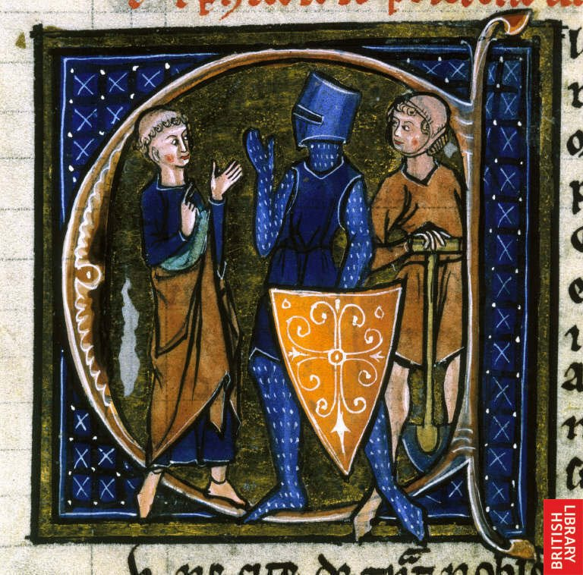
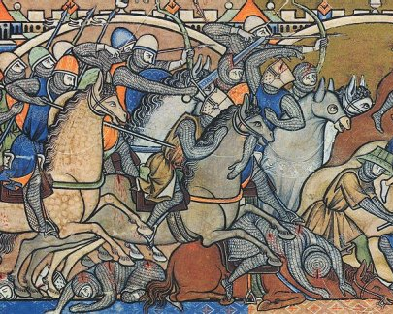
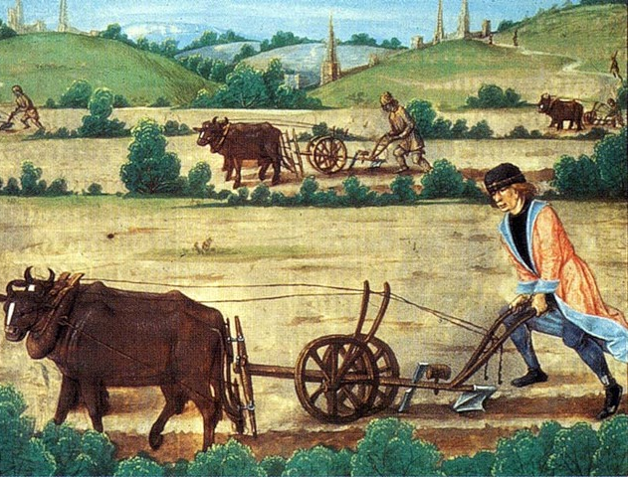
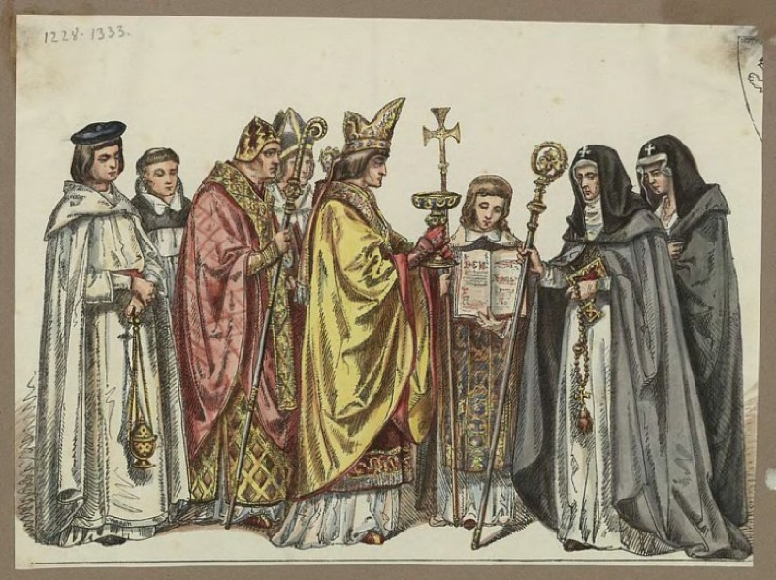
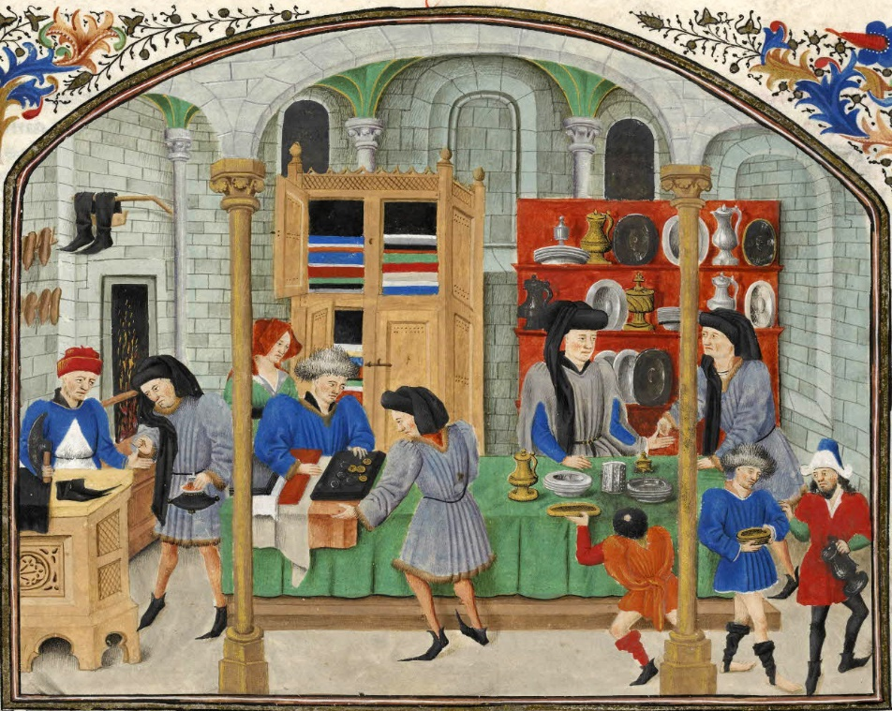
Сословие —
социальная группа с наследуемыми правами и
обязанностями; принадлежность к ней, как
правило, определяется фактом рождения.

Slide 19
Закрытая социальная структура:
рабство;
Социальный статус изменить крайне сложно.
касты;
сословия.
Открытая социальная структура:
Человек может достаточно легко изменить свой социальный статус.
классы;
страты.

Slide 20
И где тут я?
Социальная структура общества — совокупность связанных между собой элементов – социальных общностей, занимающих неравное положение, связей и отношений между ними.
Социальная дифференциация —система различий в положении, условиях жизни и способах существования людей.
Социальная структура общества может быть закрытой и открытой.

